Slide 1


Slide 2
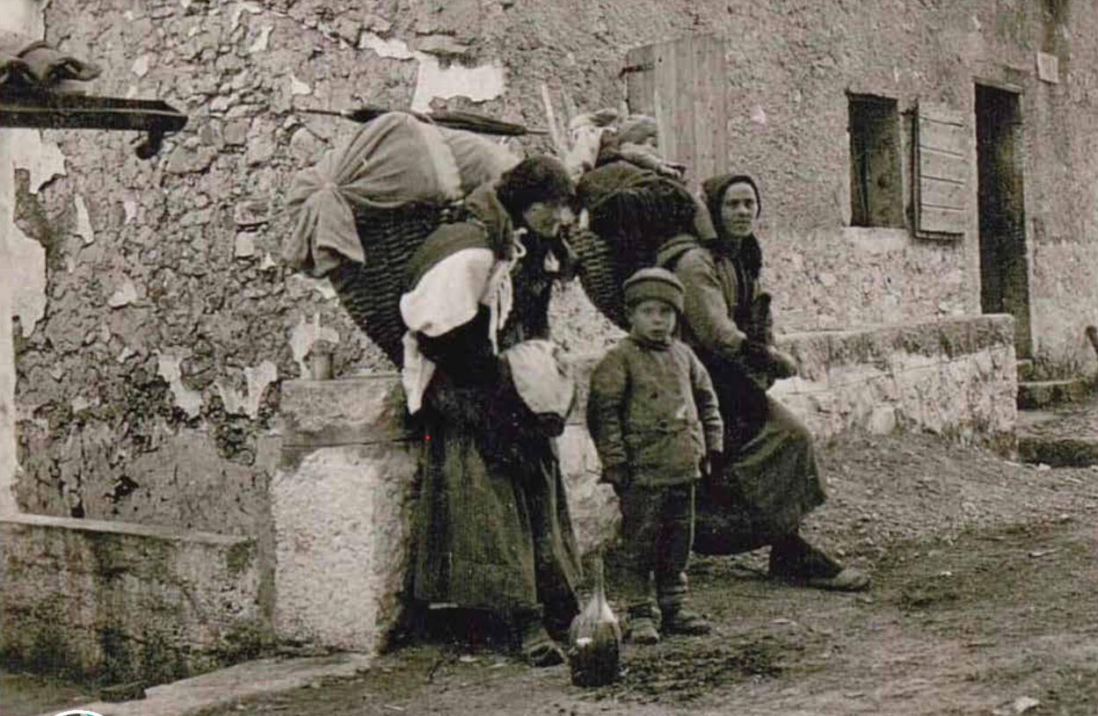
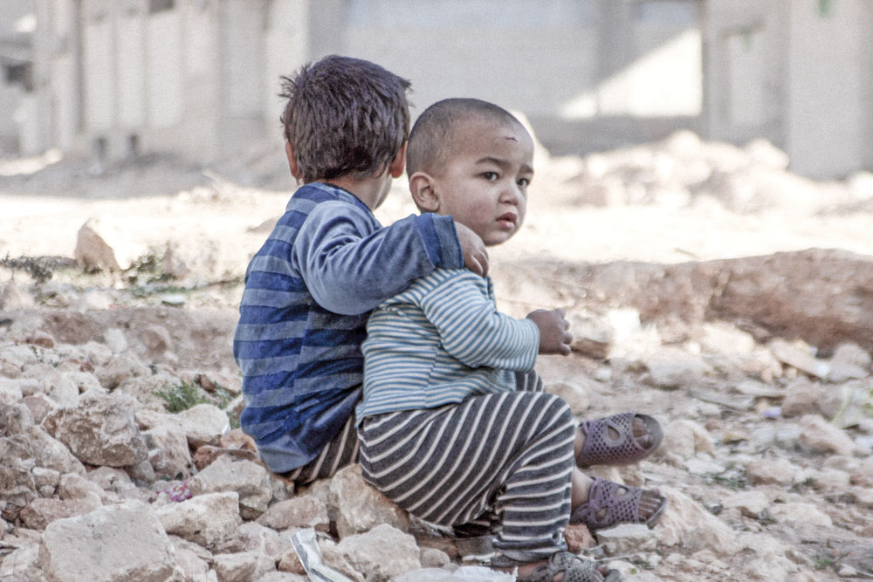
L’esperienza della guerra nella vita dei civili
tra storia locale e conflitti attuali

Slide 3
La nostra Costituzione
Articolo 3
Tutti i cittadini hanno pari dignità sociale e sono eguali davanti alla legge, senza distinzione di sesso, di razza, di lingua, di religione, di opinioni politiche, di condizioni personali e sociali.
E` compito della Repubblica rimuovere gli ostacoli di ordine economico e sociale che limitando di fatto la libertà e l'eguaglianza dei cittadini, impediscono il pieno sviluppo della persona umana e l'effettiva partecipazione di tutti i lavoratori all'organizzazione politica, economica e sociale del Paese.
Articolo 10
L'ordinamento giuridico italiano si conforma alle norme del diritto internazionale generalmente riconosciute. La condizione giuridica dello straniero è regolata dalla legge in conformità delle norme e dei trattati internazionali.
Lo straniero, al quale sia impedito nel suo paese l'effettivo esercizio delle libertà democratiche garantite dalla Costituzione italiana, ha diritto d'asilo nel territorio della Repubblica, secondo le condizioni stabilite dalla legge. Non è ammessa l'estradizione dello straniero per reati politici.
Articolo 11
L'Italia ripudia la guerra come strumento di offesa alla libertà degli altri popoli e come mezzo di risoluzione delle controversie internazionali;
consente, in condizioni di parità con gli altri Stati, alle limitazioni di sovranità necessarie ad un ordinamento che assicuri la pace e la giustizia fra le Nazioni;
promuove e favorisce le organizzazioni internazionali rivolte a tale scopo.

Slide 4
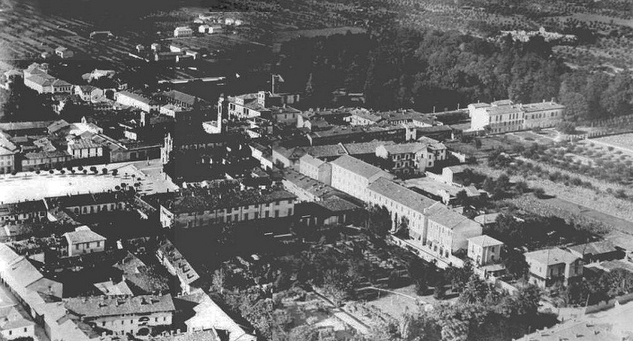
Primi decenni del ‘900 Cinisello

Slide 5
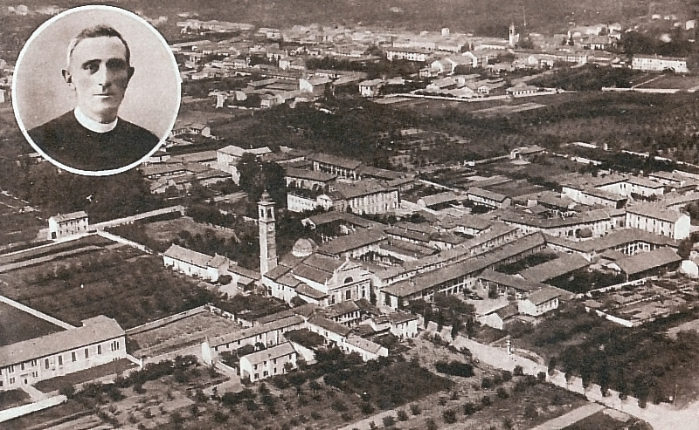
Balsamo

Slide 6
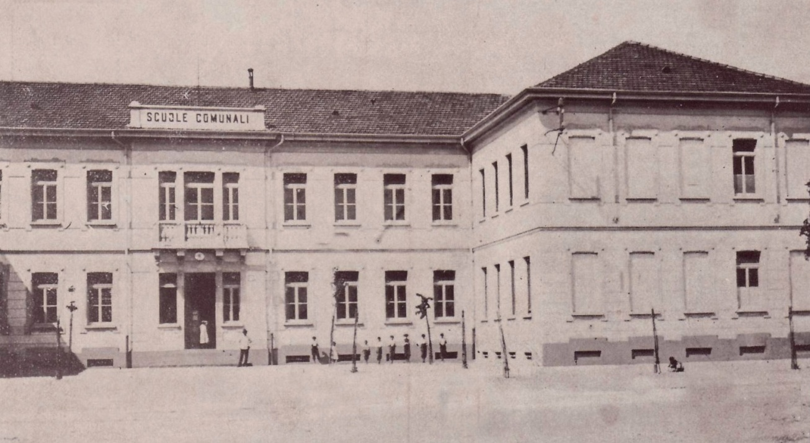
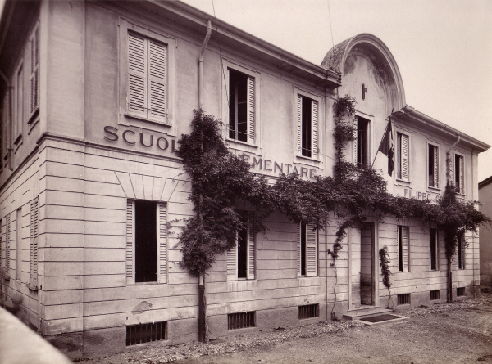
La scuole elementari cittadine ieri …
La Scuola Comunale di Cinisello intitolata a Cadorna dopo la Prima Guerra Mondiale
La scuola elementare di Balsamo intitolata a Filippo Corridoni nel 1927

Slide 7
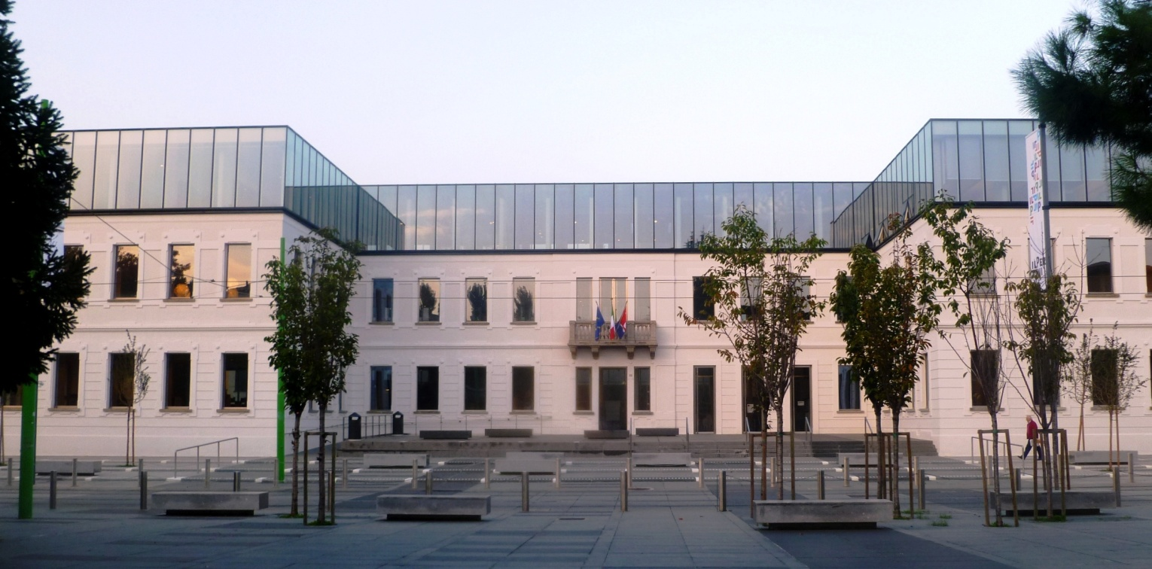
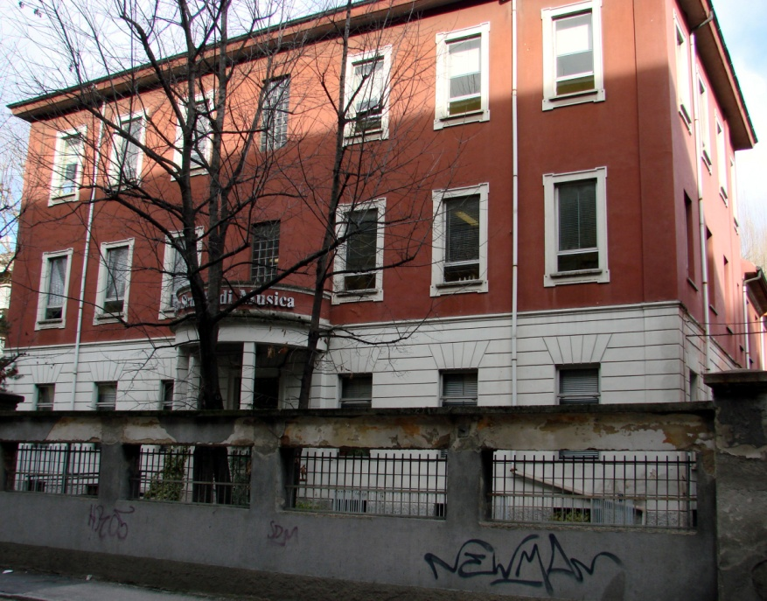
… e oggi
La Scuola Cadorna oggi: biblioteca e Centro Culturale “Il Pertini”.
La Scuola Corridoni diventata Scuola di Musica e poi Residenza per studenti universitari.

Slide 8
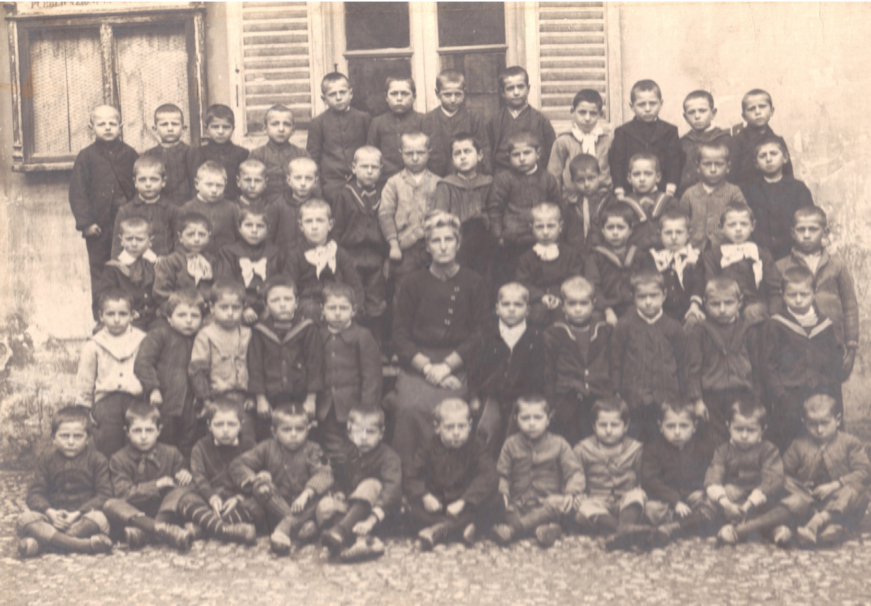
Le classi a Balsamo e Cinisello
Le classi erano molto numerose (anche con più di 50 alunni) e, come si vede dall’abbigliamento, i bambini appartenevano quasi tutti a famiglie povere.

Slide 9
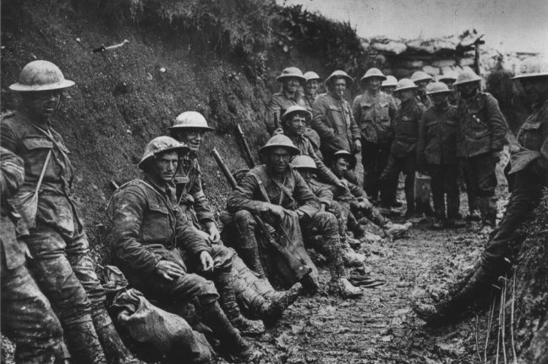
La Grande Guerra (1915-1918)
Con lo scoppio della Prima Guerra Mondiale furono arruolati molti giovani di Cinisello e di Balsamo (i due Comuni saranno unificati nel 1928).
Nel corso degli anni la maggior parte delle famiglie fu segnata dalla scomparsa di mariti, fratelli, genitori, parenti.
A Cinisello i caduti e i dispersi furono 54, a Balsamo 57.
Molti furono anche i prigionieri (a Cinisello circa un’ottantina), specie dopo Caporetto.

Slide 10
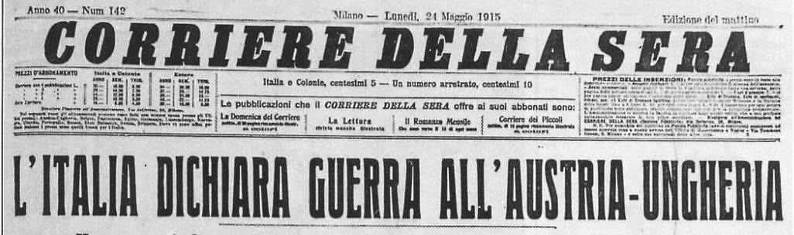
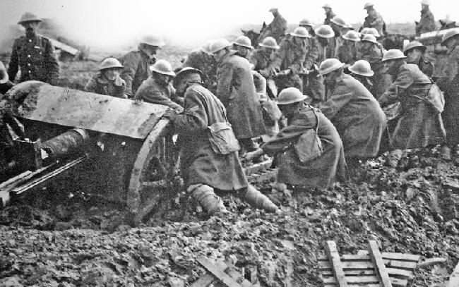
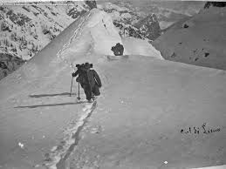
Prima Guerra mondiale
Il fronte di combattimento

Slide 11
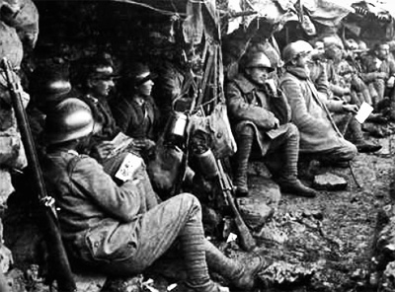
Il fronte interno
Mentre al fronte gli uomini (ne furono richiamati circa 6 milioni su una popolazione di 36 milioni) combattevano e vivevano nelle trincee
nei paesi e nelle città cambiò la vita di tutti.
Nei Comuni si costituirono i Comitati di assistenza a cui le famiglie dei militari si rivolgevano per ottenere il sussidio governativo, buoni per l’acquisto di pane e riso, informazioni sui parenti al fronte, lana per gli indumenti, rette per l’asilo ecc.
I congiunti dei soldati, riconosciuti bisognosi, ricevettero un sussidio giornaliero di lire 0,60 per la moglie e di 0,30 per ciascun figlio sotto i dodici anni. I figli dei soldati che avevano superato tale età potevano essere ammessi al lavoro, anche senza il prescritto grado di istruzione, in deroga alle norme di legge.

Slide 12
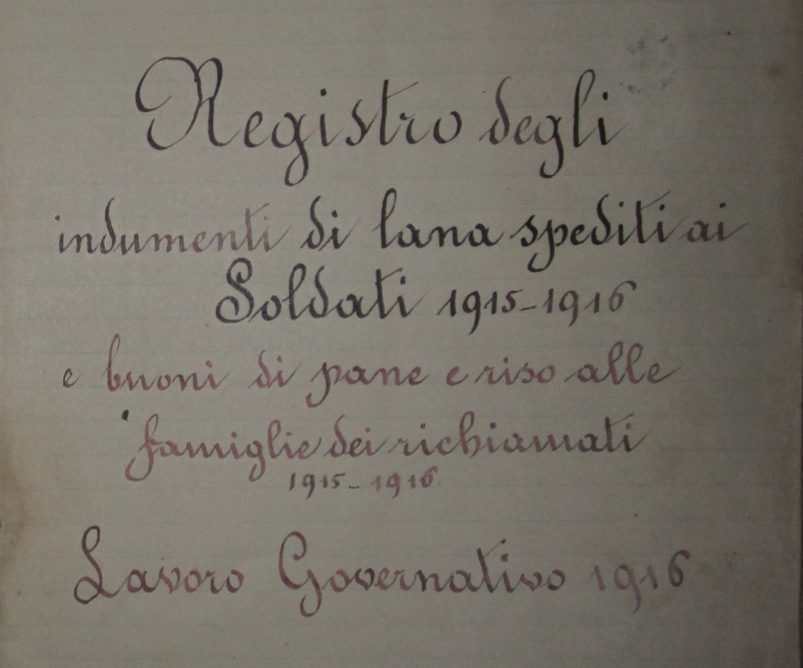
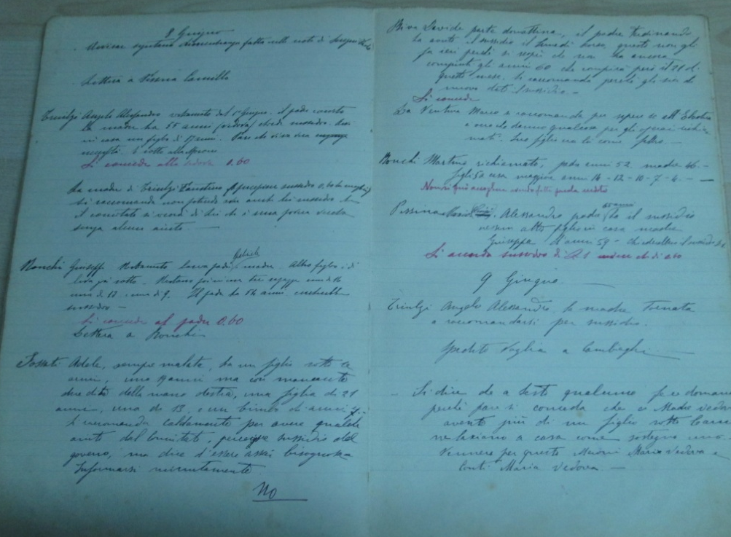
-Riccardi Felice ha soldato un figlio del ‘90 richiamato, altro del ‘92 trattenuto ed ora altro del ‘95, tutti senza famiglia. In casa rimane un figlio del ‘97 che va al lavoro ed uno di 9 anni e ragazza di 16. Il padre non ha 60 anni, ma disperato.
Secondo mio giudizio ha diritto sussidio di 0,60 giorno benché non abbia 60 anni data condizione (cronica). Si accorda sussidio.
-Fossati Adele, vedova, inabile al lavoro con 5 figli, uno con una mano storpiata. Il maggiore Carlo parte domani. - Si accorda sussidio di 20,60
-Triulzi Faustino, sussidio alla moglie 0,60. La madre vedova non potendo avere anche lei sussidio si raccomanda comitato che si ricordi di lei che è una povera vecchia senza alcun aiuto.

Slide 13
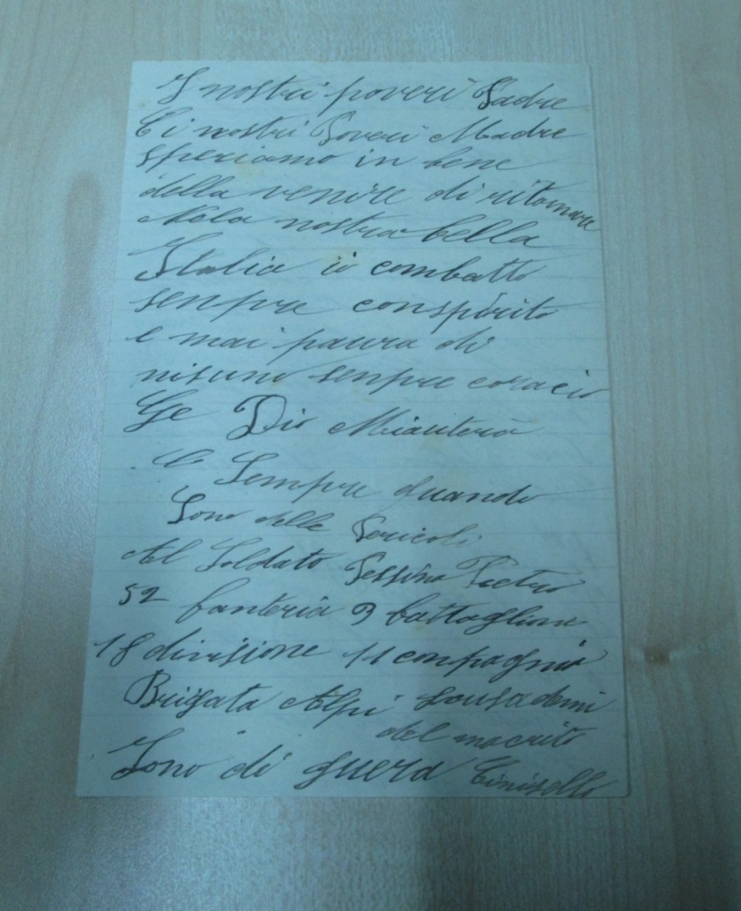
Io Guro Di Esere Fedele Alla Padria Nostra e viva Lacuera non o paura Dei Dedesci Sono Viliachi e raditore
Sono in prima Lignea Io sono qui sul Dirolo Austriaco Alla distanza di cincue centro Metri del Col di Lana Altro che il col dilana è il col della Morte il col di Lana e metà Austriaco e Metà Italiano Per Prendere il col di Lana Sono Dolore e La rovina della cuventù per povera La classe dal 1896 se non fano La Pace questo inverno Sono doloro PerI nostri poveri Padre E i nostri Poveri Madre speriamo in bene dellavenire di ritornare Nela nostra bella Italia io combatto senpre con spirito e mai paura di nisuno senpre coracio Ge (che) Dio Miaiuterà Sempre quando Sono delle PERICOLI
Al Soldato Pessina Pietro 52 fanteria 3 battaglione 18 divisione 11 compagnia Brigata Alpi Zona di guera
Lettera di un soldato

Slide 14
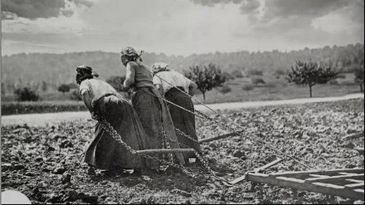
Il lavoro delle donne e dei ragazzi
Le famiglie, in maggior parte contadine (ma stavano aumentando gli operai delle fabbriche di Sesto S. Giovanni e di Milano), perdono i membri più giovani e forti, richiamati a combattere. Le donne, molti ragazzi e anche bambini dovranno sostituirli nel lavoro dei campi e in fabbrica, abbandonando la scuola. L’alimentazione, già scarsa e poco nutriente, peggiora ulteriormente in quanto una parte del raccolto e del bestiame veniva requisita per le razioni dei soldati. Aumentano le malattie e gli incidenti specie tra i bambini.

Slide 15
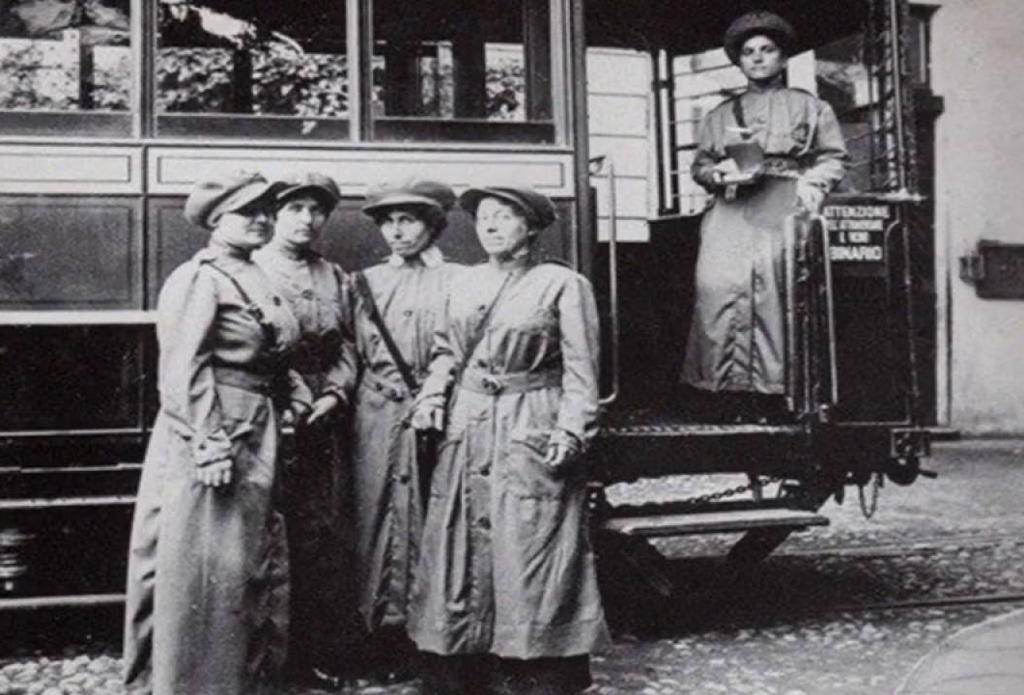
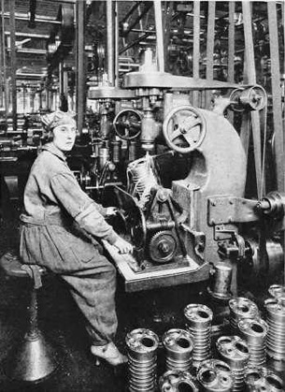
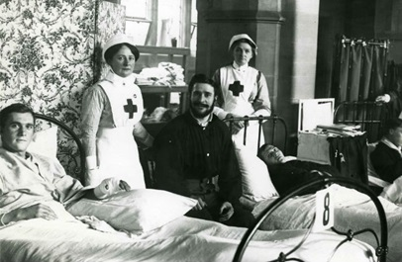
Le famiglie devono organizzarsi: soprattutto le donne dovranno imparare a svolgere nuovi lavori e assistere feriti e bisognosi.

Slide 16
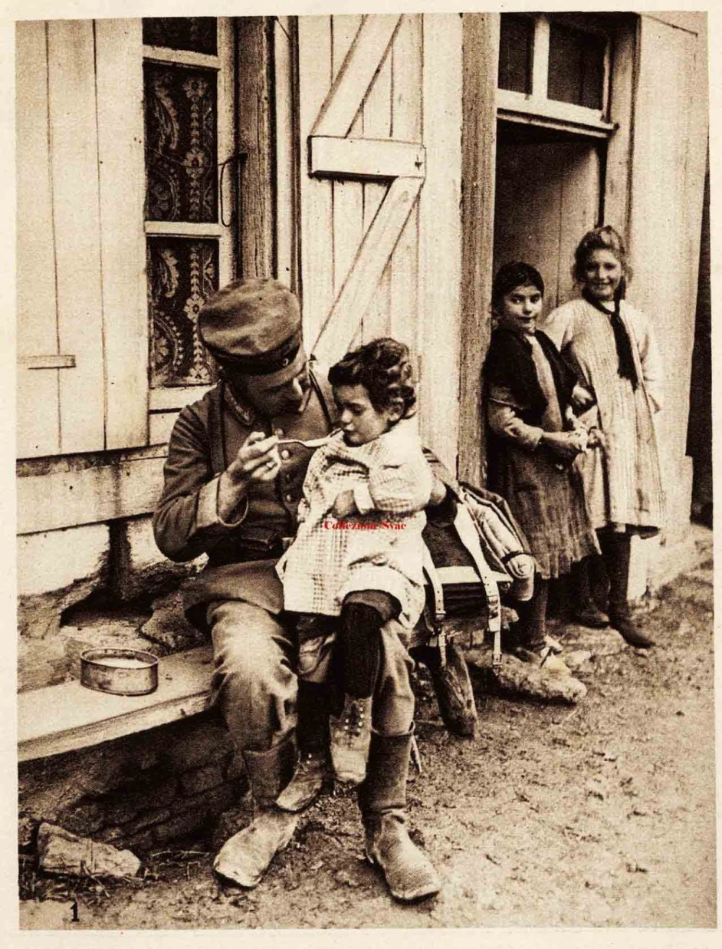
L’alimentazione
L’alimentazione nei due paesi era costituita principalmente dai derivati del mais (polenta e pane giallo) e del grano, da pochi prodotti dell’or-to, talvolta da salumi, uova, formaggio e, raramente, dalla carne degli animali da cortile.
Durante la guerra la produzione cala notevolmen-te, una parte dei raccolti serve per l’alimentazione dei soldati, i prezzi dei generi alimentari crescono (nel 1917 erano quasi raddoppiati), nonostante il calmiere e il tesseramento.
Nel 1917 la crisi nei rifornimenti porta le città sull’orlo della rivolta. Anche a Cinisello scoppiano disordini. Il parroco annota: “Fervono alcuni disordini in paese causa il rincaro e la scarsità dei viveri. Alcuni esercenti furono malmenati. Intervenne la cavalleria che ristabilì l’ordine”.
E nel mese di agosto aggiunge: “… lavori eccezionalmente prolungati nel raccolto del frumento per mancanza di mano d’opera”.

Slide 17
La mortalità infantile
La mortalità infantile che era in calo, anche se ancora molto alta rispetto ad altri Paesi europei (circa il 33% in Italia e il 28% a Cinisello Balsamo; attualmente è del 4 per mille) risale durante la guerra, sia per il peggioramento delle condizioni alimentari ed igieniche, sia per gli incidenti e la minor cura dei bambini dovuta al lavoro delle madri.

Slide 18
Abbandono scolastico a Balsamo
Durante il conflitto il fenomeno dell’abbandono si accentua notevolmente, per ridursi poi al suo termine.

Slide 19
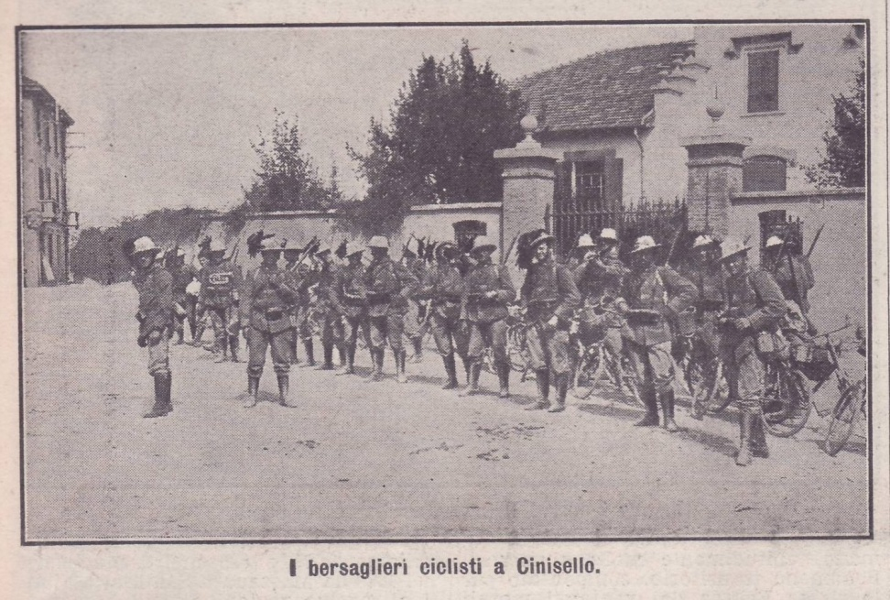
I bambini conoscono la guerra
Attraverso il cambiamento delle loro condizioni di vita,
dalle lettere di familiari e parenti,
dal ferimento, dalla prigionia (furono 600.000 i prigionieri italiani e circa 80 quelli di Cinisello) o dalla morte di un familiare (650.000 i caduti e 108 a Cinisello Balsamo ). In Italia gli orfani furono 345.000 a Cinisello Balsamo circa una trentina.
dal trovarsi nelle zone di guerra. Dopo Caporetto si ebbero 630.000 profughi (30% bambini), alcuni di loro si stabilirono a Cinisello Balsamo e 17 vi frequentarono le scuole elementari.

Slide 20
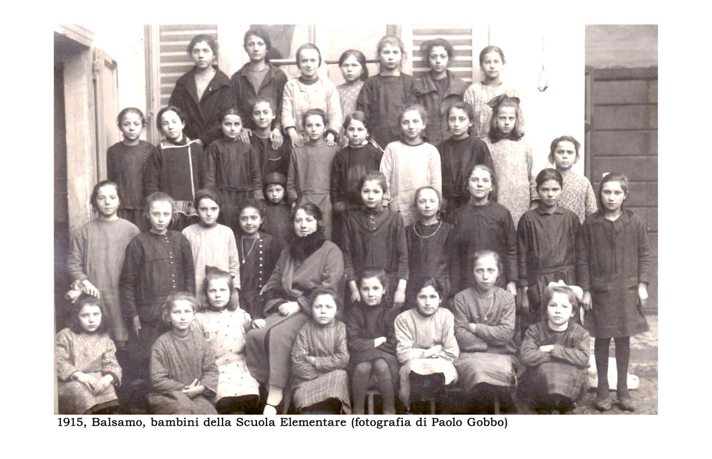
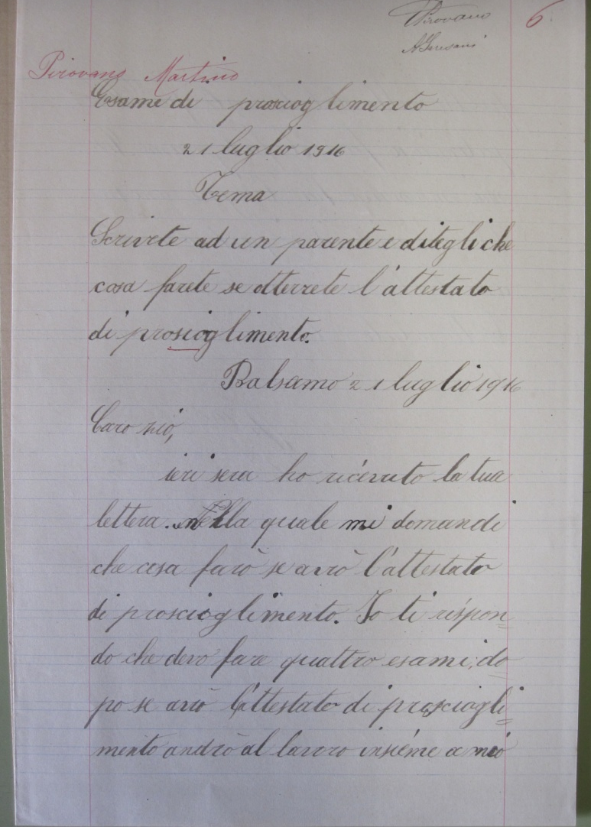
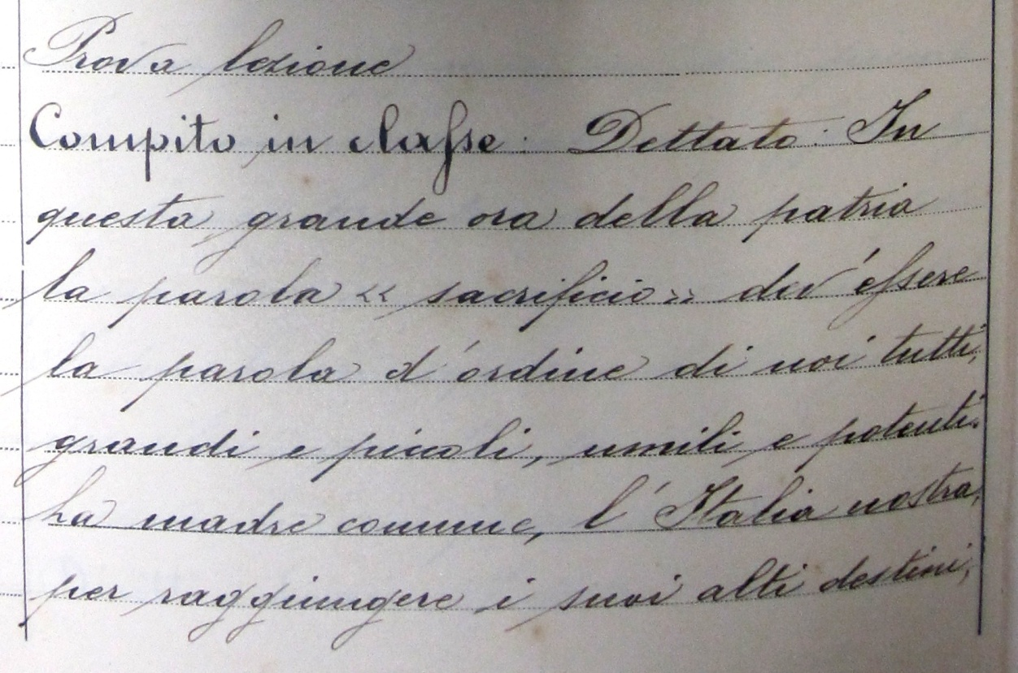
La scuola

Slide 21
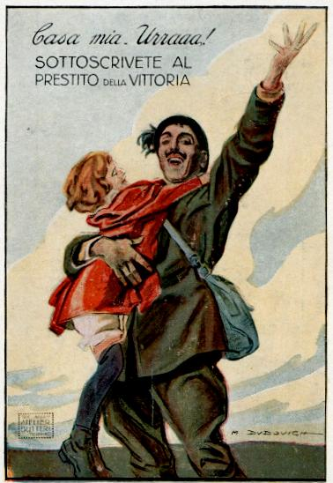
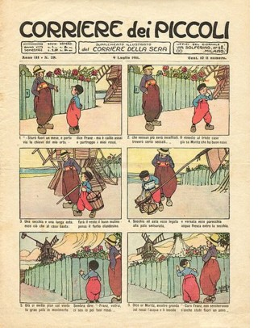

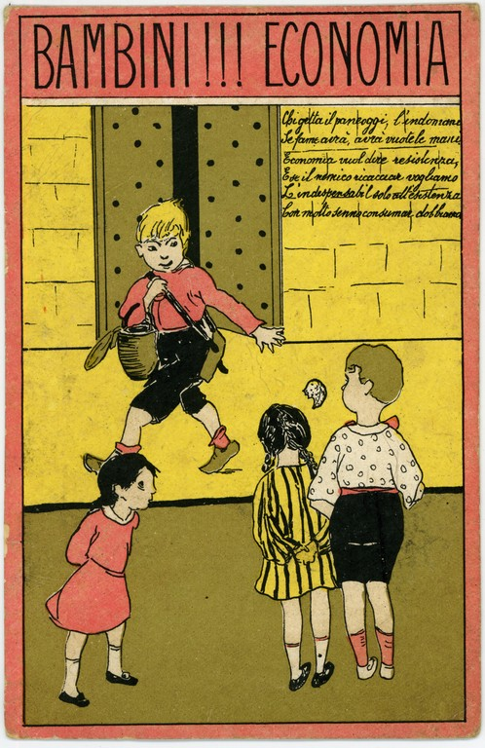
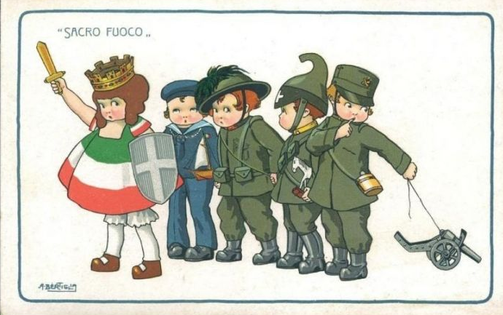
La propaganda

Slide 22
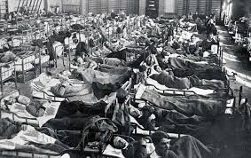
La “spagnola” nel mondo, in Italia e a Cinisello Balsamo…
L'influenza spagnola, tra il 1918 e il 1920 infettò circa 500 milioni di persone in tutto il mondo
provocando il decesso di 50-100 milioni di persone su una popolazione mondiale di circa 2 miliardi. Uccise prevalentemente giovani precedentemente sani e contagiò specialmente i soldati ammassati nelle trincee e negli ospedali e indeboliti dalla malnutrizione e dallo stress bellico. In Italia provocò circa 600.000 morti, come i caduti della guerra.
A Cinisello il 6 ottobre 1918 il parroco, parlando dell’epidemia, scriveva che: “anche qui ha fatto la sua comparsa, colpendo a morte non pochi in pochissimi giorni. Il morbo insidioso che passa col nome di influenza polmonare e volgarmente è detta febbre spagnuola e grippe è entrato in tutte le famiglie e nel solo mese di ottobre lascia una sessantina di morti specialmente adulti dai venti ai trenta anni” (su circa 4.500 abitanti). Tuttavia già il 27 dello stesso mese poteva annunciare: “L’epidemia è sul cessare e la guerra dell’Italia con l’Austria si è riaccesa e da tutti si spera di essere alle ultime prove e decisive”.

Slide 23
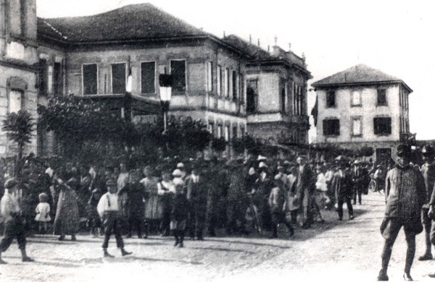
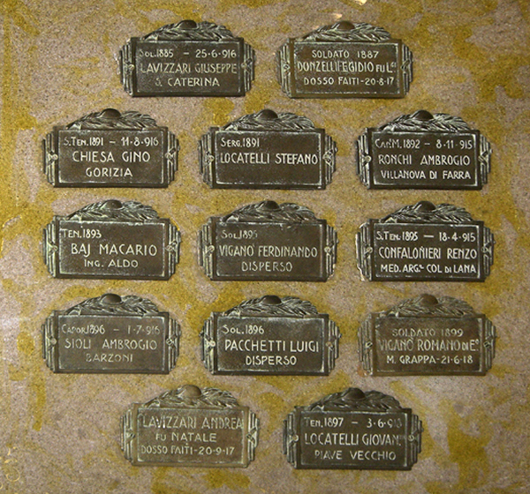
Dalla Prima Guerra Mondiale al Fascismo Il culto dei caduti e i Viali della Rimembranza
Cinisello 1923 - Inaugurazione del Viale della Rimembranza.
Le targhe con i nomi dei caduti poste sugli usci delle aule della Scuola Cadorna e ora collocate al primo piano de “Il Pertini”.

Slide 24
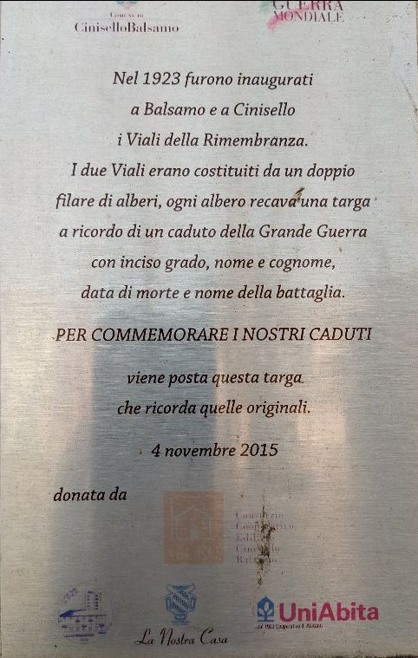
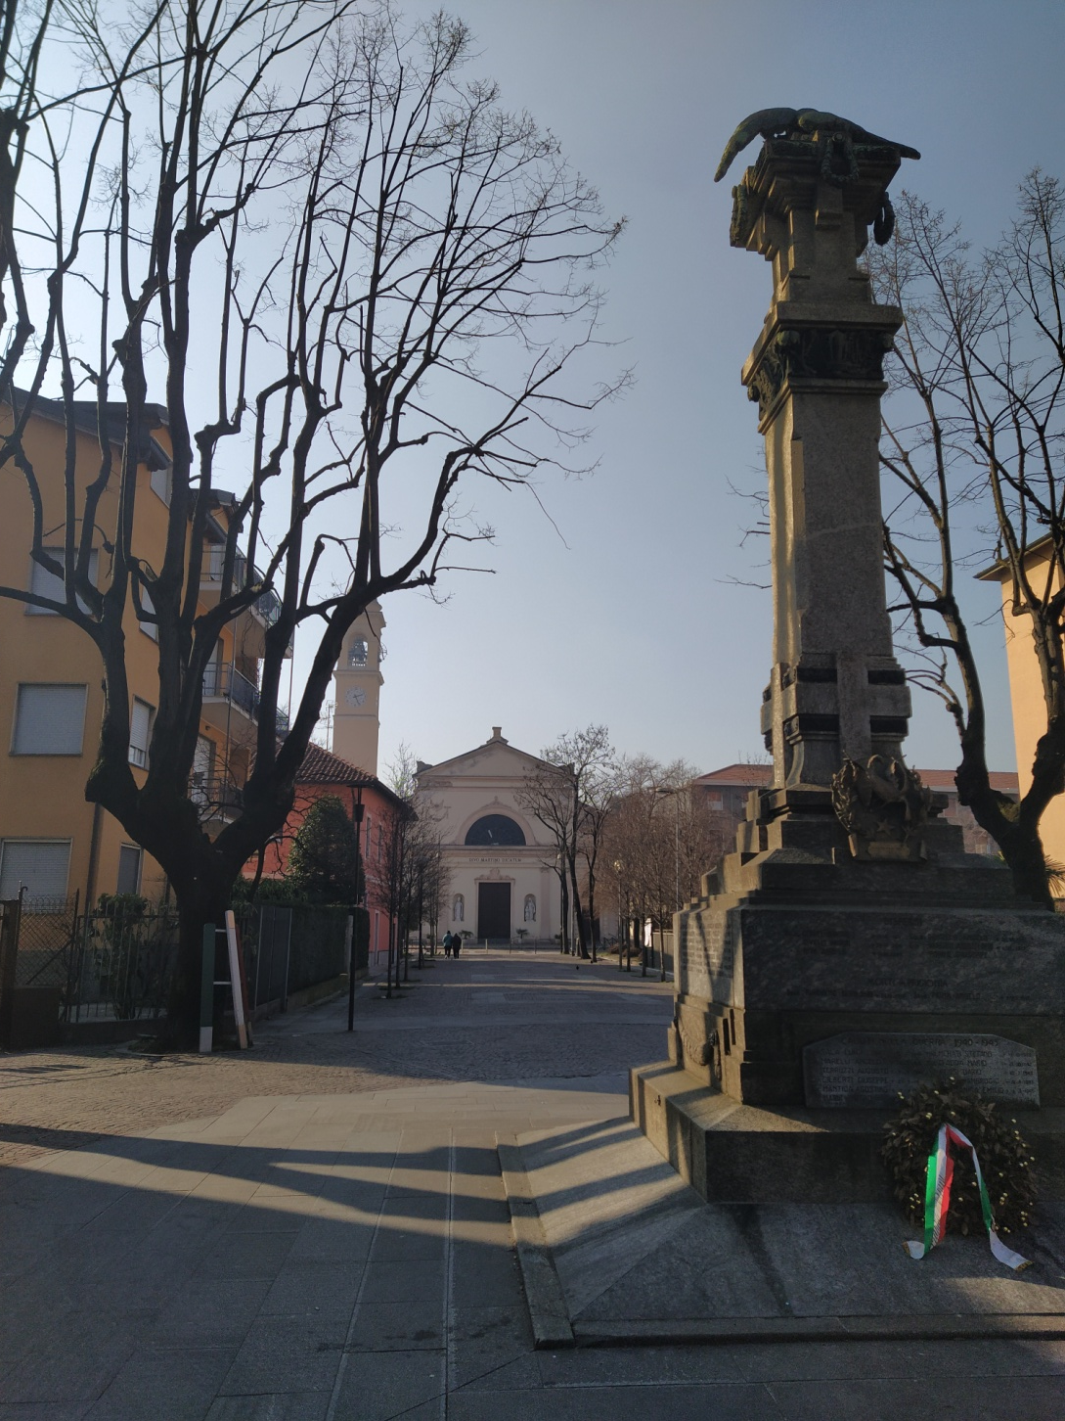
Il Viale della Rimembranza di Balsamo oggi

Slide 25

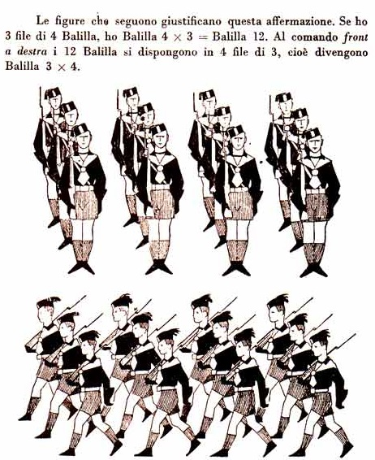
La scuola fascista
Libro e moschetto

Slide 26
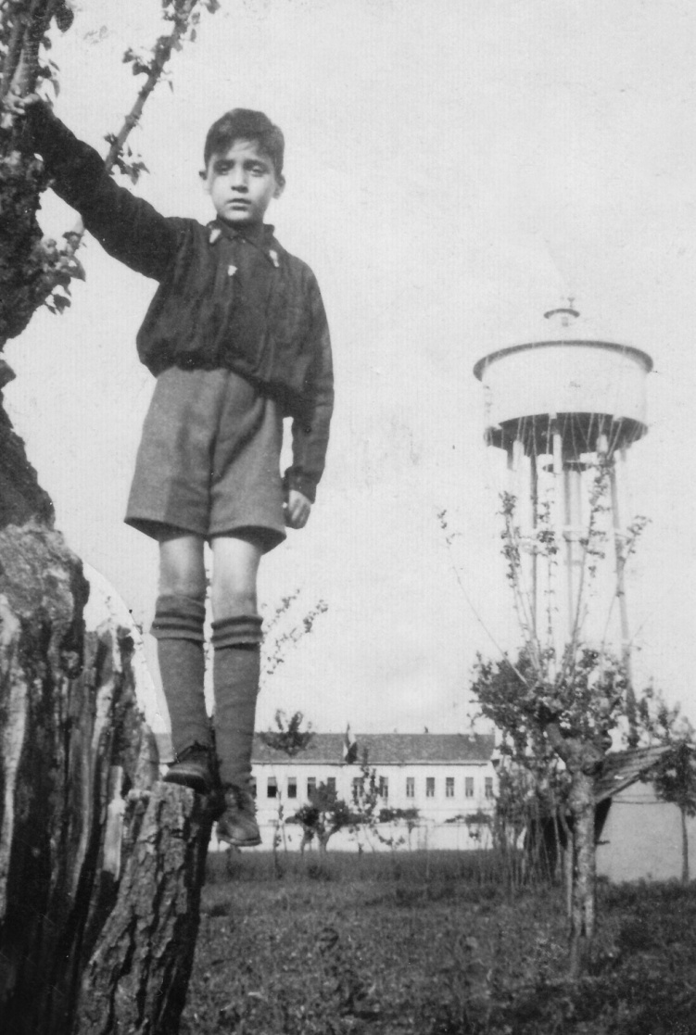
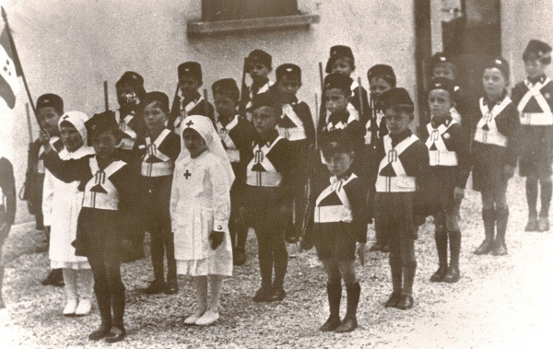
L’organizzazione della gioventù
Balilla
Figli della Lupa

Slide 27
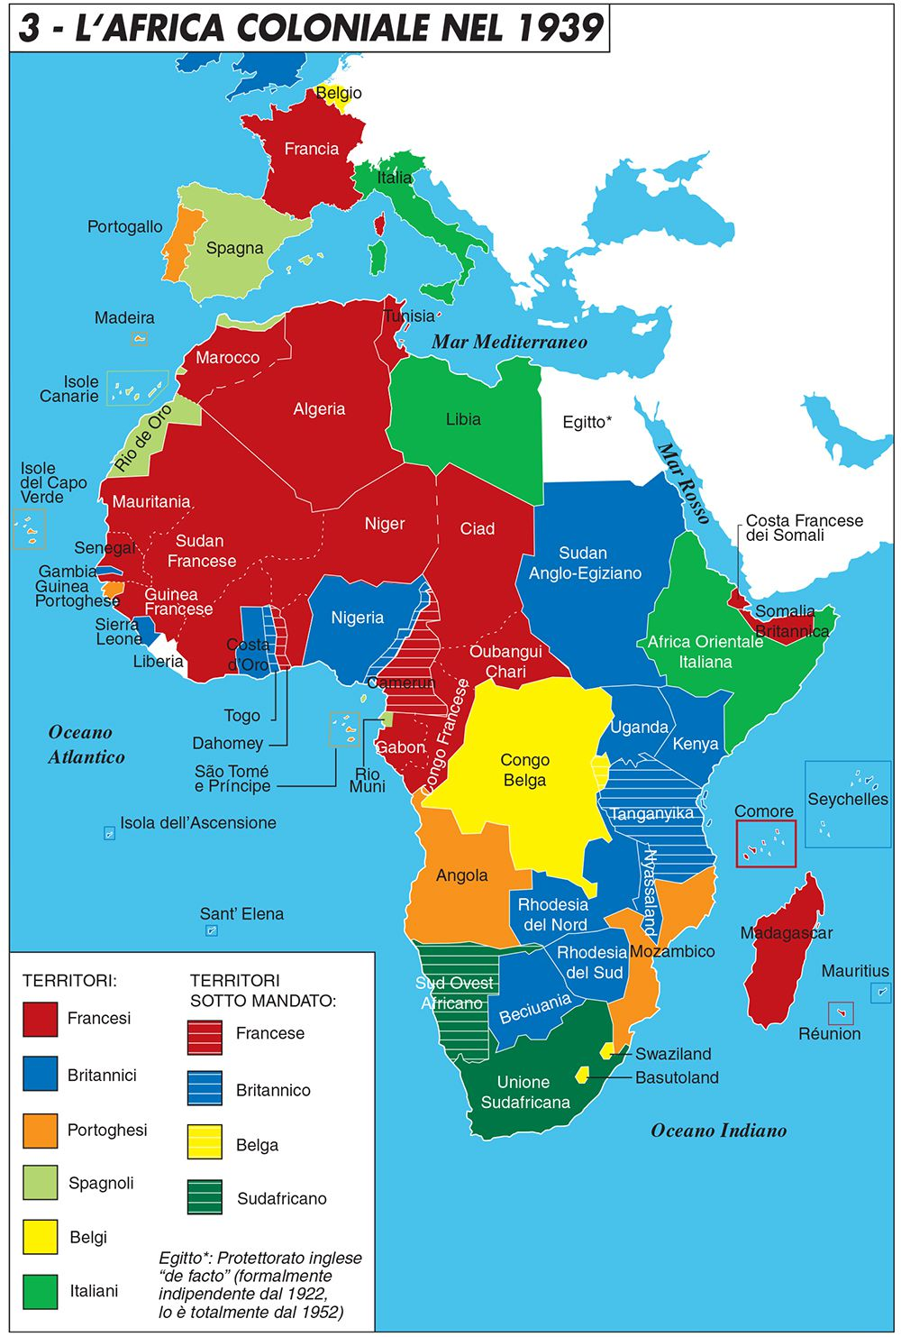
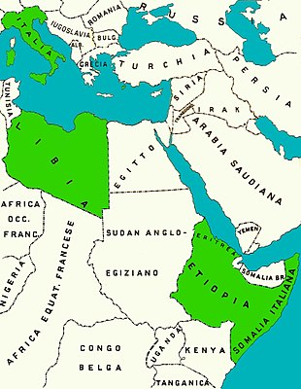
Gli Italiani in Africa

Slide 28
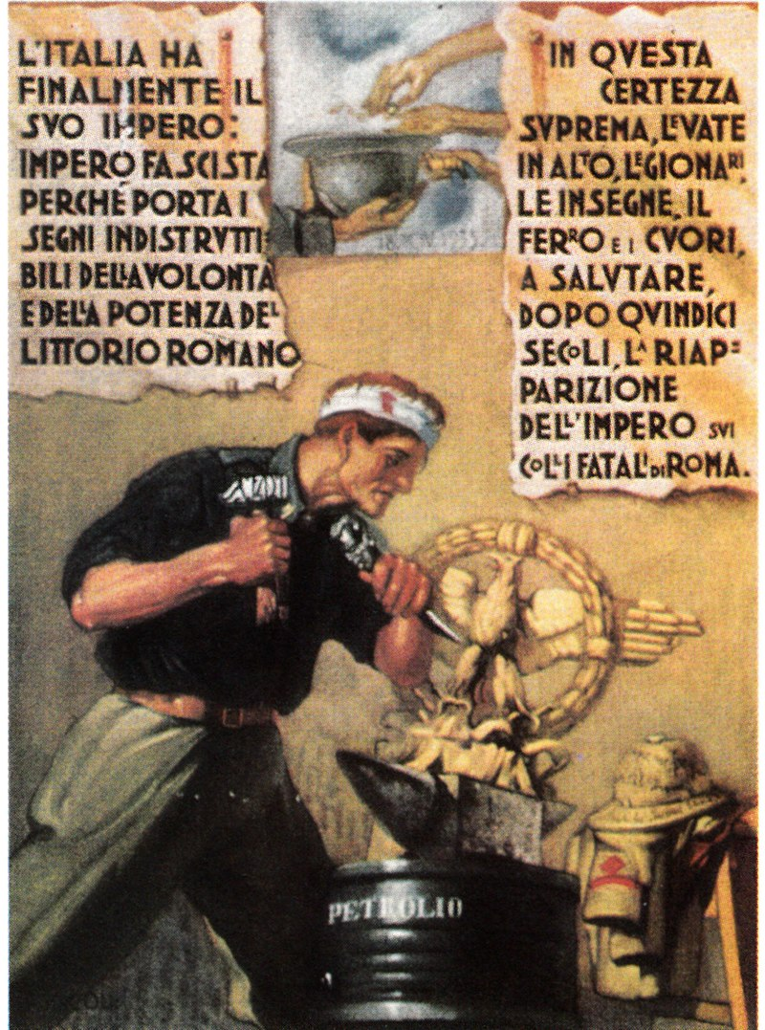
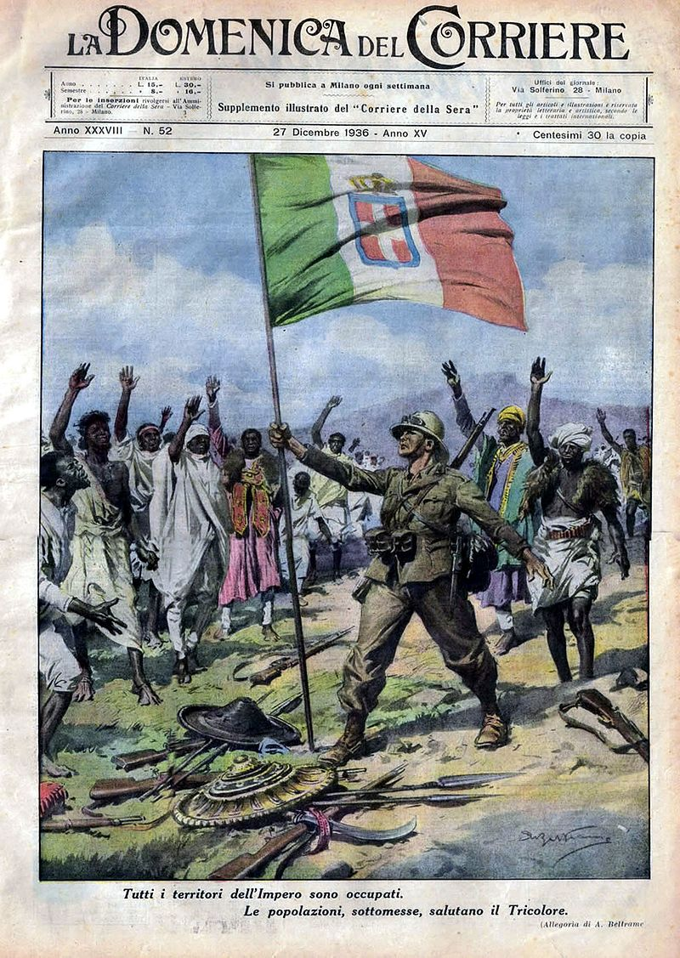
La vittoria e l’impero
Nella piazza di Cinisello, in occasione della proclamazione dell’impero, venne preparata una grande catasta di legna su cui le camicie nere bruciarono un fantoccio raffigurante il negus.

Slide 29
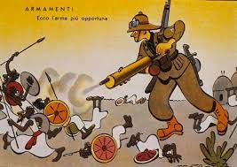
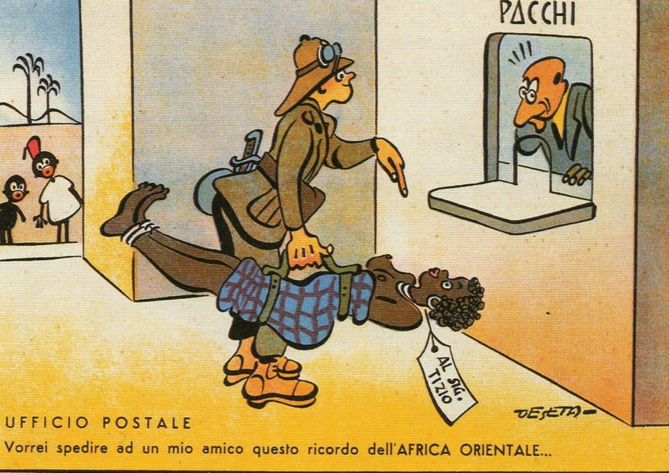
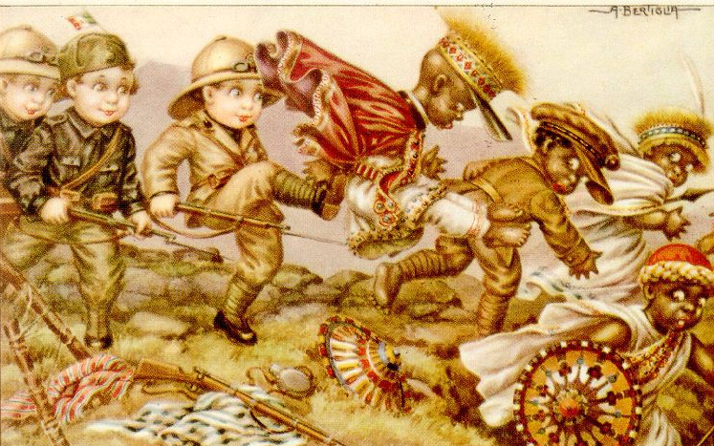
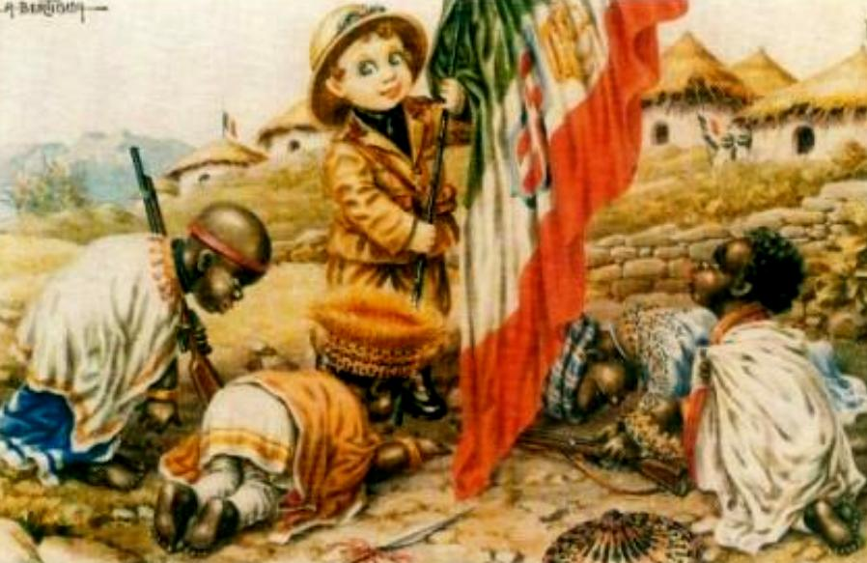
Alcune immagini

Slide 30
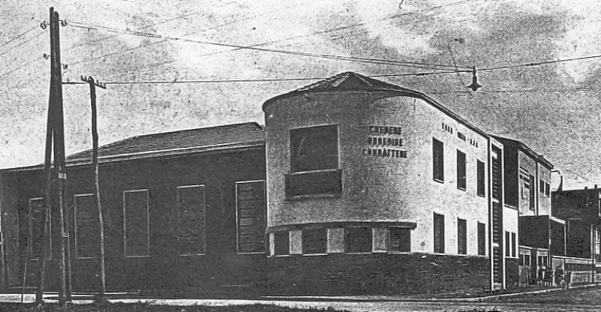
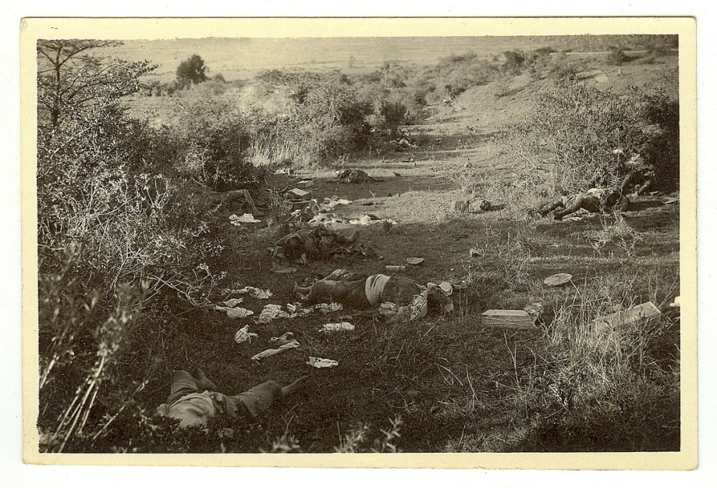
Le celebrazioni La realtà
A Padre Reginaldo Giuliani, cappellano in Etiopia, fu intitolata una scuola di Cinisello Balsamo. Una maestra scriveva: “Il Federale inaugura il nuovo edificio della Scuola di Avviamento Professionale dedicato alla memoria di padre Giuliani, ricordando gli episodi fulgenti della sua campagna in terra d’Africa per la conquista dell’Impero". Il federale in quell’occasione affermò di scorgere: “la gioia di vivere in questo clima di vittoria e di ascesa e l’orgoglio di essere governati da un capo che tutto il mondo ci invidia".
La guerra, iniziata il 3 ottobre 1935, si concluse con l’ingresso del generale Badoglio ad Adis Abeba il 5 maggio 1936 e vide l’impiego di carri armati e aerei che utilizzarono anche l’iprite. Ripetutamente Mussolini autorizzò ogni tipo di rappresaglia e l’impiego di gas “per sopraffare resistenza nemico e in caso di contrattacco”… “anche su vasta scala”. Dopo la vittoria diede l’ordine di fucilare gli oppositori.
Nel 1937 dopo un attentato a Rodolfo Graziani furono massacrate migliaia di persone e i religiosi copti del monastero di Debre Libanos.

Slide 31
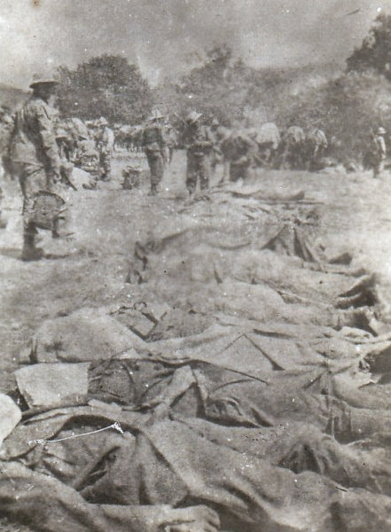
Gli effetti della guerra
Morti e feriti
Tra gli etiopi i morti furono più di 250.000 (combattenti e popolazione).
Tra gli italiani vi furono 4.350 morti (3 a Cinisello Balsamo). Di questi, circa 2.000 furono i caduti in combattimento, gli altri per malattia.
A queste cifre vanno poi aggiunti circa 9.000 feriti e 18.200 rimpatriati per malattia.
Costi economici
Le spese per la guerra furono ingenti, più di 70 miliardi, e portarono l’Italia in una grave situazione finanziaria.
Gli effetti psicologici
Tra gli italiani si diffuse un’esaltazione nazionalistica e il consenso per Mussolini divenne altissimo.
Il Duce si convinse di poter affrontare qualsiasi guerra, anche in Europa.
Foto di un militare di Cinisello Balsamo

Slide 32
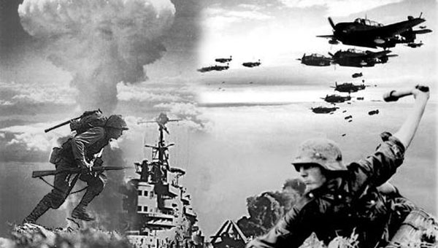
Un’altro conflitto mondiale
Dopo la conquista dell’Etiopia, la partecipazione alla guerra civile in Spagna, la promulgazione delle leggi razziali,
l’Italia, alleata della Germania, entrò in guerra il 10 giugno 1940.
Il nuovo conflitto causò l’uccisione e il ferimento non solo di milioni di soldati ma soprattutto di civili e costò alle nazioni coinvolte più di 50 milioni di morti (17 milioni militari e 33 milioni di civili). In Italia i caduti furono quasi 500.000 (319.000 militari e 153.000 civili).
A Cinisello Balsamo morirono 74 soldati, 10 partigiani e 20 deportati. Le vittime civili furono 16.

Slide 33


I bombardamenti Durante la guerra Milano fu la città del Nord più bombardata. Nel complesso le incursioni su Milano e provincia furono centinaia, i morti circa 2.000. Tra gli obiettivi vi erano le principali aziende della città: l’Alfa Romeo, la Borletti, la Magneti Marelli, la Pirelli, l’Ansaldo, la Breda, la Falck, dove lavoravano anche molti operai di Cinisello Balsamo. Il sistema di allarme e protezione dai bombardamenti era del tutto inadeguato.
Nel 1941 e in gran parte del 1942 non vi furono quasi bombardamenti su Milano. Essi iniziarono a partire dall’ottobre 1942 e continuarono fino alla fine della guerra, colpendo anche molte abitazioni e monumenti.

Slide 34

Momenti di vita
Con i primi bombardamenti iniziò a Milano il fenomeno dello sfollamento verso la Brianza, il lodigiano e il pavese.
Anche a Cinisello Balsamo negli ultimi tre mesi del 1942 si contarono 512 sfollati : 1 sola partenza a ottobre, 91 a novembre e ben 420 a dicembre.
Nel corso del 1943 furono quasi 1500 le persone che lasciarono il paese, mentre dalla città furono accolte 72 famiglie sfollate.

Slide 35


La fame
Nel 1941 la razione quotidiana forniva 2500 calorie per persona, scesa nell’inverno del 1945 a 848.
A ottobre del 1943 la tessera prevedeva al mese: "kg. 1 di patate, 100 grammi di fagioli, 50 grammi di salumi, 80 grammi di carne suina, un decilitro d’olio, 200 grammi di burro e 100 grammi di grassi di maiale, 1 kg. di pasta e riso, niente carne, verdura introvabile, 1 saponetta deve bastare per due mesi e per i fumatori erano garantite 3 sigarette al giorno".
Tra l’agosto del 1943 e quello del 1944 i prezzi degli alimentari al mercato ufficiale aumentarono del cento per cento. Sopravvivere senza ricorrere alla borsa nera era impossibile.

Slide 36


A Cinisello Balsamo
Nel dicembre 1943 una maestra annota che nonostante le vacanze natalizie siano state “anticipate per mancanza di riscaldamento, la refezione funziona ancora per dare da mangiare ai bambini”.
“A casa si aveva poco e la mamma mi lasciava alla refezione scolastica a pagamento. Questa mensa era in cantina e si mangiava soltanto il primo nelle scodelle di alluminio.
“In quegli anni tutti soffrivamo la fame. A scuola alcuni di noi venivano aiutati con la distribuzione di viveri.”
“D’inverno faceva molto freddo a casa e a scuola e tutti avevamo i geloni. Mia mamma mi metteva gli zoccoli o le scarpe con il sughero per proteggere un po’ i piedi.”
“Quando c’erano gli allarmi andavamo nelle cantine della scuola Corridoni dove c’era il rifugio. Poi durante i bombardamenti di notte dovevamo alzarci e correre a nasconderci verso piazza Costa, che era ancora tutta campagna.

Slide 37


I costi della guerra
Uomini mobilitati per attività belliche | 110.000.000
Feriti civili | 32.000.000
Feriti militari | 24.000.000
Vittime civili e militari in Europa | 39.778.000
Vittime civili e militari nel Pacifico | 15.010.000
Numero totale vittime | 54 Milioni
L’Università Statale di Milano durante la guerra e oggi.
L'Italia perse il suo intero impero coloniale e dovette fare concessioni territoriali a favore di Francia e soprattutto Jugoslavia (Zara, l’Istria e buona parte della Venezia Giulia furono cedute alla Jugoslavia).
Inoltre nel 1946 con un referendum venne abolita la monarchia e si passò a un governo repubblicano.
Gradualmente il Paese venne ricostruito.

Slide 38


I bambini A Milano l’episodio più tragico fu lo sganciamento di una bomba su una scuola, la Francesco Crispi a Gorla, che provocò la morte di 184 scolari, 20 adulti e altri 18 bambini piccoli che erano in braccio alle madri accorse al primo allarme. A Cinisello Balsamo vi furono 16 vittime civili, tra cui un ragazzo di 11 anni, ucciso da soldati tedeschi il 12 settembre 1943, mentre correva verso casa.

Slide 39




Molti conflitti da allora
Vietnam
Bosnia

Slide 40

Le guerre nel mondo

Slide 41




Le guerre di oggi
In alto – Esodo in Ruanda
In mezzo – Civili in fuga in Siria;
donna e bambini in Afghanistan
Sotto – Desolazione in Ucraina
Secondo l’Unicef le vittime civili costituivano circa il 50% delle perdite umane complessive nella Prima Guerra Mondiale, il 66% nella Seconda Guerra Mondiale, il 90% nelle guerre odierne.
Le guerre sono una delle principali cause delle migrazioni.

Slide 42

La guerra contro i bambini
Afghanistan, Somalia e Siria – alcune delle principali nazionalità di provenienza delle persone che hanno perso la vita nel naufragio di Crotone, – sono tra i dieci Paesi peggiori in cui vivere per i bambini, secondo il Rapporto "The forgotten ones", diffuso in Italia da Save the Children. L'Afghanistan, insieme ai territori palestinesi occupati (OPT), nel 2021 ha registrato il più alto numero di bambini uccisi o mutilati a causa dei conflitti: 633 bambini sono stati uccisi e 1.723 sono stati mutilati a causa di ordigni esplosivi improvvisati, di esplosioni o residuati bellici esplosivi. In Somalia sono stati 793 i bambini uccisi o mutilati: il Paese, da un decennio, è segnato da un numero drammaticamente alto di violazioni nei confronti dei più piccoli, con una media di 847 bambine e bambini uccisi e mutilati ogni anno. La Siria, registra il secondo più alto tasso di reclutamento e utilizzo di bambine e bambini, con 1.301 casi segnalati: il dato peggiore mai toccato nel Paese e drammaticamente in crescita rispetto al 2016, quando erano 961.

Slide 43

Le rotte migratorie

Slide 44

Non importa chi tu sia, uomo, donna, vecchio o fanciullo, operaio o studente, o commerciante: se ti chiedono qual è la cosa più importante per l’umanità rispondi prima dopo sempre la pace, la bontà.
Li Tien Min
La guerra che verrà non è la prima. Prima ci sono state altre guerre. Alla fine dell’ultima c’erano vincitori e vinti. Fra i vinti la povera gente faceva la fame. Fra i vincitori faceva la fame la povera gente egualmente.
Bertolt Brecht

